Slide 1

CHÀO MỪNG CÁC CÔ VỀ THĂM LỚP
CHUYÊN ĐỀ: GIÁO DỤC ÂM NHẠC ĐA VĂN HOÁ VÙNG MIỀN
TRƯỜNG MẦM NON ĐẠI HỒNG
Năm học: 2023 - 2024

Slide 2

HOẠT ĐỘNG PHÁT TRIỂN THẨM MỸ
Đề tài: Dạy vận động bài hát: Trống cơm – dân ca Quan họ Bắc Ninh
Giáo viên: Trương Thị Thanh Dung
Lớp: Lớn 2 Hòa Hữu

Slide 3




Trò chơi

Slide 4


Slide 5
Trò chơi

Slide 7


Cô vận động minh họa

Slide 8

Cô cùng trẻ vận động minh họa

Slide 9
Cô cùng trẻ vận động minh họa

Slide 10
Nhóm, cá nhân vận động minh họa

Slide 11
Hai cô vận động

Slide 12
Trẻ vận động

Slide 13
Trẻ mời các cô vận động

Slide 14



Slide 15
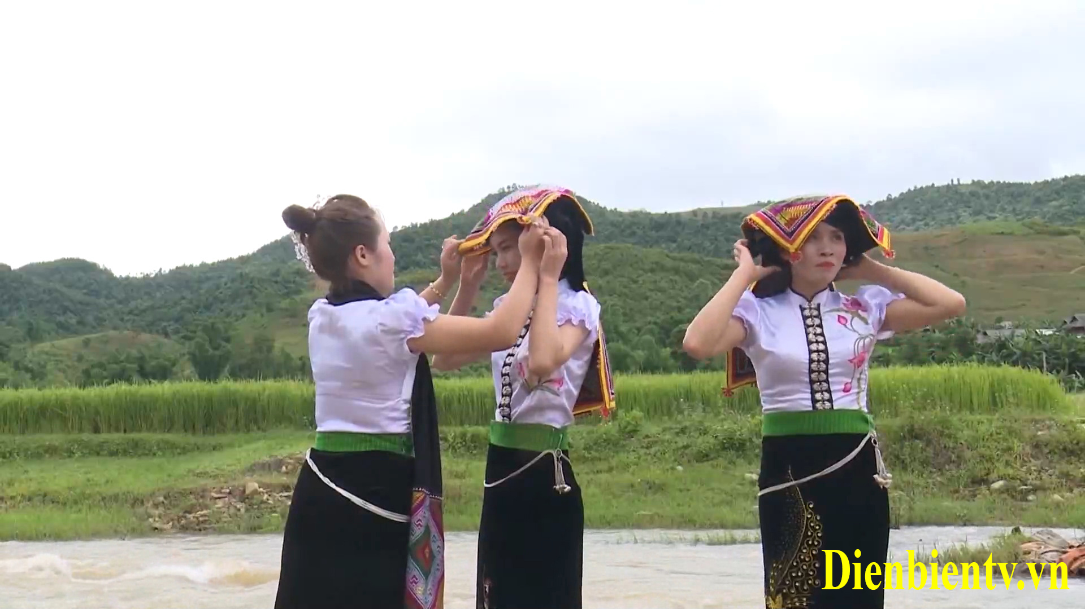

Slide 16

Hát nghe: Inh lã ơi-Dân ca Thái

Slide 17
Hát nghe: Inh lã ơi-Dân ca Thái

Slide 18

Tiết học kết thúc
Xin chân thành cảm ơn
Chúc các cô sức khỏe

